Slide 1
Аналіз моніторингу сайтів ЗНЗ

Slide 2
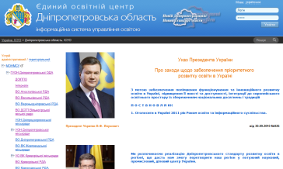
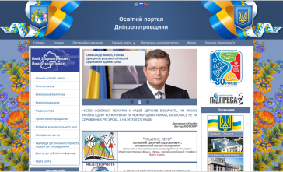
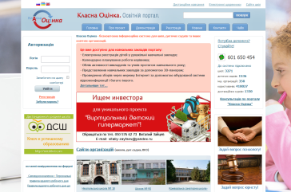
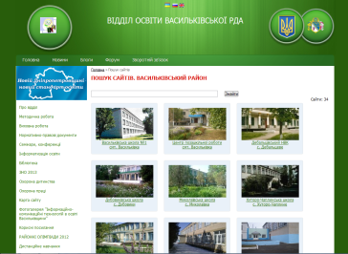
Як знайти сайт школи
портал isuo.org
портал dnepredu.com
портал klasnaocinka.com.ua в розділі «Сайти організацій»
Сайт відділу освіти
Головна сторінка офіційного сайту школи

Slide 3
Загальна картина
Підвищилась культура ведення сайтів
Систематичність ведення сайтів, наповнення новин
Значно зменшилась кількість сайтів з рекламними банерами (несумісними з навчальним процесом)
Тенденція до переведення сайтів (на комерційну основу)
Тенденція до створення власних, не стандартних, дизайнів (не залежно від платформи на якій розташовано сайт)
Відділи освіти не контролюють ведення сайтів (з сайту управління/відділу освіти обов’язково повинен бути доступ до сайтів всіх підпорядкованих організацій, у будь-який зручній спосіб)
Всього шість районів в яких всі школи викладають та вчасно оновлюють новини (кілька районів в яких тільки одна школа не оновлює новини)

Slide 4
Помилки що часто зустрічаються
Відсутність розкладу уроків, розклад має бути на сайті(!) (використання е-щоденників або просто у вигляді зображення)
Викладання новин на пустий сайт
Не визначеність з «офіційним» сайтом ЗНЗ. Приведіть інформацію, розташовану на «офіційному» сайті, у відповідність до методичних рекомендацій (файл з рекомендаціями додається)
На сайті сторінки з іграми та посилання на соціальні мережі, вмійте аргументувати таке рішення, визначтесь чи потрібні вони на вашому сайті
Пусті сторінки на сайті (пусті сторінки потрібно наповнити інформацією або видалити)
Використання скриптів що перевантажують сайт та відволікають увагу
Дуже часто зустрічаються сторінки «Дистанційне навчання» але ці сторінки в своїй більшості абсолютно пусті
Підрахунок кількості переглядів сторінки, особливо якщо сторінка пуста виглядає не найкращим чином

Slide 5
Успішність сайтів ЗНЗ
Для того щоб в районі сайти ЗНЗ стали краще, спробуйте:
Перевірити (уважно) всі сайти підпорядкованих навчальних закладів
Обрати кращі в районі
Провести нараду з директорами, порекомендувати їм кращі сайти району (див. п. №2)
Змінити, адаптувати або доповнити методичні рекомендації (надіслані листом) до умов вашого району
Розіслати методичні рекомендації на всі підпорядковані вам навчальні заклади

Slide 6
Корисні поради
Вести сайти на одній мові
Навчіть, будь-ласка, користуватись мітками (для сайтів що на порталі «Класна оцінка»)
Гарне анкетування (опитування) на сайті (scola72.at.ua)
Розташовуйте гарний матеріал на власних сайтах, якщо з вашого сайту користувач перейшов на інший – він може не повернутись

